Slide 1
Ciudad de México, Enero de 2020

Slide 2
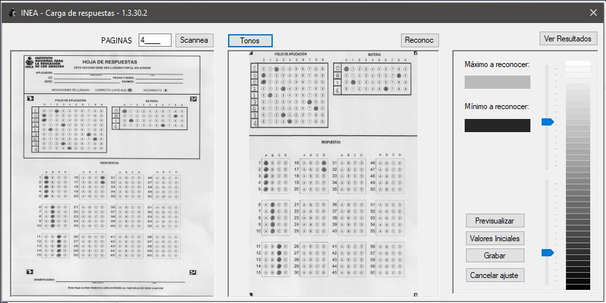
1.-
2.-

Slide 3
3.-

Slide 4
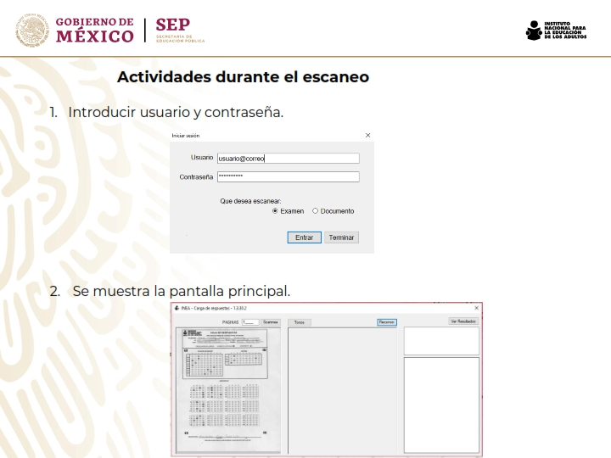

Slide 5
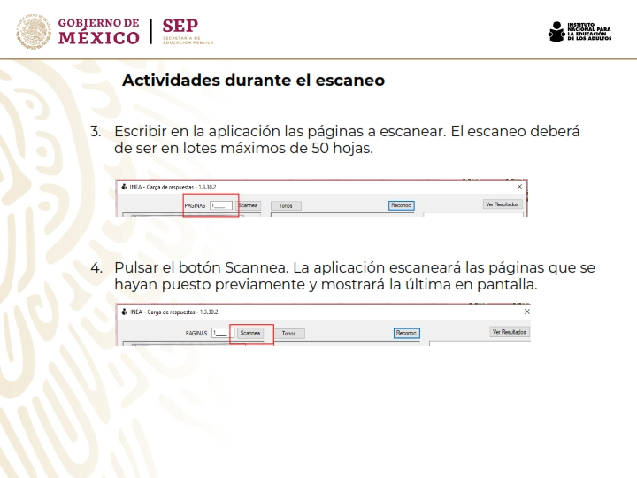

Slide 7
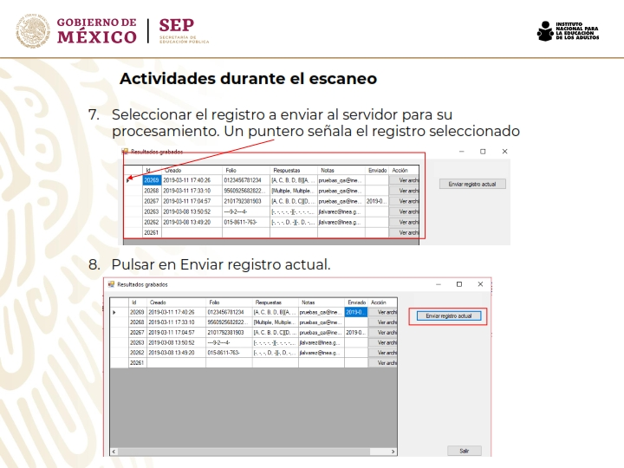

Slide 10
G R A C I A S

